Slide 1
Projekt Senior – účelná a bezpečná farmakoterapie v ÚSP
Zdeněk Kalvach

Slide 2
Tlak demografické změny v ČR
Aktuálně Ø +55 400/rok
Obyvatelé ve věku 65+ v ČR
1950 | 1961 | 1970 | 1980 | 2001 | 2011 | 2025
735 000 | 912 000 | 1 190 000 | 1 373 000 | 1 411 000 | 1 645 000 | 2 420 000

Slide 3
Obyvatelé ve věku 90+ v ČR
(Kalvach, Burcin, Mikeš, Pavlík, 2004)
 | 1869 | 1930 | 1997 | 2050
Ženy | 988 | 2 400 | 20 794 | 154 031
Muži | 844 | 1 222 | 6 214 | 75 102
celkem | 1 832 | 3 622 | 27 008 | 229 133

Slide 4
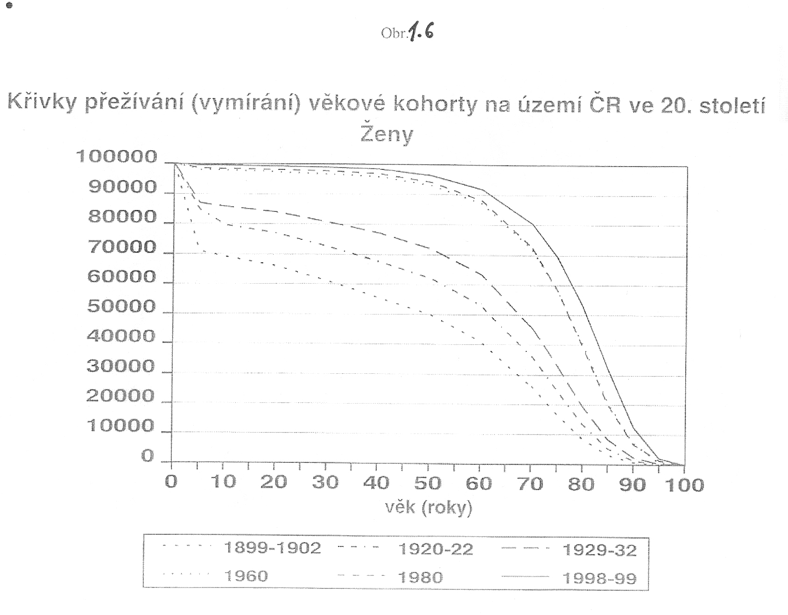

Slide 5
Nejvyšší naděje dožití (life expectancy) při narození 2015
Země | Ženy |  | Muži
 | věk | pořadí | věk | pořadí
Japonsko | 86.8 | 1 | 80.5 | 6
Singapur | 86.2 | 2 | 80.0 | 10
Švýcarsko | 85.3 | 6 | 81.3 | 1
Španělsko | 85.5 | 3 | 80.1 | 9
Island | 84.1 | 10 | 81.2 | 2
Austrálie | 84.8 | 7 | 80.9 | 3
Itálie | 84.8 | 8 | 80.5 | 7
Kanada | 84.1 | 11 | 80.2 | 8
Francie | 85.4 | 5 | 79.4 | 16
Jižní Korea | 85.5 | 4 | 78.8 | 20
Rakousko | 83.9 | 14 | 79.0 | 19
ČR | 81.7 | 33 | 75.9 | 32

Slide 6
Nejvyšší naděje dožití (life expectancy) ve věku 65 let (2015)
Země | Ženy |  | Muži
 | věk | pořadí | věk | pořadí
Japonsko | 89.7 | 1 | 84.4 | 8
Singapur | 88.6 | 2 | 83.7 | 14
Francie | 88.3 | 3 | 84.6 | 4
Španělsko | 87.8 | 4 | 84.0 | 11
Jižní Korea | 87.7 | 5 | 83.1 | 28
Švýcarsko | 87.6 | 6 | 84.7 | 2
Austrálie | 87.4 | 7 | 84.8 | 1
Itálie | 87.2 | 8 | 84.2 | 9
Kanada | 87.1 | 9 | 84.4 | 6
Island | 86.3 | 22 | 84.4 | 5
Rakousko | 86.7 | 12 | 83.4 | 21
ČR | 84.7 | 41 | 81.2 | 53

Slide 7
Naděje dožití v ČR – vývoj a svět
LE₀ 1990: ženy 75.4 (43.), muži 67.5 (57.)
2015: 81.7 (33.) 75.9 (32.)
2015:
LE₀ ženy 81.7 (33.) muži 75.9 (32.)
LE₆₅ 84.7 (41.) 81.2 (53.)
LE₈₀ 88.7 (59.) 87.7 (54.)

Slide 8
Generační stárnutí
Kolem 2015 tlak na penzijní systémy - penzionování poválečné babyboom generace
Kolem 2030 tlak na podpůrné služby/péčovou oblast – prohloubení křehkosti a závislosti
Kolem 2050 znovu tlak na podpůrné služby – „děti poválečných dětí“, deficit laických pečujících

Slide 9
Péčová oblast zdravotně sociální
Potřeba dlouhodobé/trvalé ústavní péče
Věk 65+ asi 3-5 % 2014 lůžka pro 5.0 %
Věk 80+ asi 15-20 % 16.0 %
Těžiště podpory v integrovaných komunitních službách (SIPS) = de-institucionalizace

Slide 10
Péčová oblast zdravotně sociální ČR 2014
Typ zařízení | Počet zařízení | Počet lůžek | Rezort
LDN | 131 | 10 599 | MZd
Oš. ústavy | 69 | 3 457 | MZd
Domovy seniorů | 501 | 37 300 | MPSV
Domovy se zvláštním režim | 263 | 14 300 | MPSV
celkem | 964 | 65 656

Slide 11
Dlouhodobá ústavní péče zdravotně sociální
Vysoké pobytové náklady: 1000-1500 Kč/den
  „milion úspor vystačí na 2-3 roky“
Změna uživatelského spektra „DD“
  Ošetřovatelsky nároční lidé > 80 let
Zestárnutí babyboom generace: do roku 2025 potřeba nových 32 000 lůžek = cca 33 mld Kč

Slide 12
Rychlý vývoj situace – „realizování kulhá za realitou“
Funkční stav a představy klientů
  Dřívější klienti DD zůstávají spokojeně doma
    Lepší zdravotní a funkční stav
    Vyšší úroveň bydlení
    Stoupá nabídka služeb (komerční rozvoz jídla)
  Jsou přiváženy ošetřovatelsky náročné případy, které dříve byly „léčeny“ v nemocnicích a PL
Pobytové náklady stoupají: 30 000/měsíc = 1000000/3 roky

Slide 13
Výdaje všech ZP na zdravotní péči ve věku 65+
2014: 90 mld (cca 44 % výdajů)
2025: 117 mld jen demograficky + 27 mld
Ale proč by měl být segment 65+ vůbec uváděn?
„Postproduktivita“? „Škoda peněz“? „Stáří“?
Vysoký podíl výdajů „ve stáří“
Špatný zdravotní stav seniorů
Neuvážené – neúčelné „výkony pro výkony“
Pokles výdajů v mladším věku – geriatrizace stonání a smrti
Dlouhodobá ústavní péče:
Do roku 2025 nově cca 32 000 lůžek? = 33 mld?

Slide 14
Eticko ekonomické souvislosti
J. Charvát: Člověk a jeho svět (1971)
P. Mini: Philosophy and Economics (1974)
  „Ekonomie si tvoří svět (a člověka), aby vyhovoval matematice.“ (v: T. Sedláček Ekonomie dobra a zla)
I v dlouhodobé a paliativní péči je třeba respektovat ekonomické možnosti, ale pak ekonomii podřídit potřebám lidí a „duši“ medicíny.

Slide 15
Limitující rozpor
Většina klientů DS, DZR i DOZP
  Multimorbidní
  Křehcí (frail)
  Farmakoterapeuticky komplikovaní
  Časově nároční (pohyb, komunikace)
Chybějí
  Ústavům lékaři
  Lékařům čas (zkušenost?, zájem?)

Slide 16
Bezpečná farmakoterapie křehkých lidí (geriatrie, DOZP)
Roste výskyt i závažnost NÚL a nevhodných lékových interakcí (křehkost, polypragmasie, změny kinetiky)
Zdrojové studie (RCT - Randomized Controlled Trials) účinnosti a bezpečnosti léků (evidence based medicine, guidelines): křehcí pacienti nejsou zahrnuti!
Doporučení „jak léčit nemoc“ může znamenat i závažné ohrožení této skupinu
Roste význam zodpovědného zvažování preskripce, opatrného dávkování a pečlivého průběžného sledování NÚL i lékových interakcí.

Slide 17
Zkušenosti
Zahraničí (EU, USA, Kanada)
  NÚL, nevhodné interakce, chybné preskripce jsou u geriatrických pacientů časté a závažné
  Nejrizikovější je situace v nursing homes
  Snahy zlepšit situaci farmaceutickými audity a regulemi pro farmakoterapii v ústavech (V.B.)
ČR – hodnocení v domácím prostředí
  Obdobná situace (Kubešová, Topinková, Weber)
  V komparaci na chvostu EU (Fialová, Topinková)
  Situace v ÚSP „neznámá, ale špatné zkušenosti“

Slide 18
Farmaka nevhodná u křehkých geriatrických pacientů
Beersova kritéria (USA) – poprvé 1991, poslední aktualizace 2012
McLeodova kritéria (Kanada) – 1999
O´Mahonyho kritéria (Irsko) STOPP/START – 2007
V ČR
  „Expertní konsensus ČR 2012 v oblasti léčiv a léčivých postupů nevhodných ve stáří“
  Doporučení pro praktické lékaře k racionální farmakoterapii geriatrických pacientů 2014

Slide 19
Nevhodnost léků u křehkých pacientů
STOPP kritéria (Screeening Tool of Older Person’s Prescriptions) - nevhodné léky, které by měly být nejspíše vysazeny
START kritéria (Screening Tool to Alert Doctors to Right Treatment) - léky, které nejspíše byly opomenuty a měly by být nasazeny.
Nevhodnost podávání (doporučení, nikoli zákaz)
  obligátní (u všech geriatrických pacientů)
  vázaná na přítomnost určité nemoci či syndromu – např. demence, Parkinsonova nemoc, epilepsie.

Slide 20
Beersova kritéria – nevhodné léky
Z antidepresiv
pro anticholinergní účinek imipramin (Melipramin®), amitriptylin (Amitriptylin-Slovakofarma®), dosulepin (Prothiaden®)
pro dlouhý poločas s rizikem zmatenosti a poruch spánku fluoxetin (Deprex®, Prozac®, Fluoxetin, Magrilan®, Fluzac®)
Z neuroleptik ve vyšší dávce haloperidol >2 mg/den, olanzapin >10 mg/den
Z hypnotik pro protrahovaný útlum potencovaný involučním snížením aktivity P450 zolpidem (Hypnogen®, Stilnox®, Sanval®, Adorma®, Edluar®, Apo-Zolpidem, Zolpinox®, Zolsana®, Zolpidem), midazolam (Dormicum®, Midazolam
Tlumivá antihistaminika pro anticholinergní účinky, zmatenost, útlum, pády: promethazin (Prothazin®, Coldrex® noční léčba), hydroxyzin (Atarax®), bisulepin (Dithiaden)

Slide 21
Beersova kritéria – nevhodné léky
Z benzodiazepinů zvláště dlouhodobě působící pro dlouhý útlum, pády, poruchy paměti: diazepam (Diazepam-Slovakofarma®, Apaurin®), medazepam (Ansilan®) a ve vyšších dávkách též alprazolam >2 mg/den (Neurol®, Xanax®, Frontin®, Helex®, Alprazolam Orion), oxazepam (Oxazepam Léčiva®) >30 mg/den
Centrálně působící antihypertenziva pro ortostatické hypotenze s pády a útlum: rilmenidin (Tenaxum®, Rilmenidin®Teva), moxonidin (Cynt®, Moxogamma®, Moxostad®, Moxonidin), methyldopa (Dopegyt®), doxazosin (Zoxon®, Cardura®, Kamiren®, Doxazosin)
Vasodilatační antihypertenzivum urapidil (Ebrantil®) pro ortostatické hypotenze s pády

Slide 22
Beersova kritéria – nevhodné léky
Centrální myorelaxantia pro anticholinergní efekt, zmatenost, útlum, pády: baclofen (Baclofen - Polpharma®), tolperison (Mydocalm®), mephenoxalon (Dorsiflex®, Dimexol®)
Ze spasmolytik především léčiva v urologické praxi pro anticholinergní efekt v CNS se zmateností a poruchami paměti: solifenacin (Vesicare®, Urizia®, Urokur®, Zabcare®, Zevesin®, Soliflow®, Folinar®, Muscarisan®, Sentacurin®, Asolfena®), tolterodin (Detrusitol®, Uroflow®), oxybutynin (Uroxal®, Ditropan®, Kentera®), propiverin (Mictonorm®, Mictonorm Uno®, Mictonetten®), mirabegron (Betmiga®), fesoterodin (Toviaz®)

Slide 23
Beersova kritéria – nevhodné léky
Z opioidů pethidin (Dolsin®) pro zmatenost a horší poměr prospěchu/rizika než morfin
Z nesteroidních antirevmatik zvláště indometacin (Indometacin Berlin-Chemie sup.) s největším rizikem psychické alterace; dále hrozí jako u všech NSAIDs krvácení do trávicího traktu, renální selhání, dekompenzace arteriální hypertenze
Ticlopidin (Apo-Tic®, Tagren®) – krvácivé komplikace
Nitrofurantoin (Furolin®) - riziko poškození ledvin
Digoxin (Digoxin 0.125 Léčiva®,Digoxin 0.250 Léčiva®) v dávce >0.125 mg/den pro riziko kumulace při involučním snížení eliminace ledvinami.

Slide 24
Beersova kritéria – léky nevhodné pro neúčinnost
piracetam (Piracetam®, Pirabene®, Geratam®, Nootropil®)
etofyllin (Oxantil®, Oxyphyllin®)
pentoxifyllin (Agapurin®, Pentomer®, Trental®) – navíc riziko arteriální hypotenze a pádů
naftidrofuryl (Enelbin®) – navíc riziko arteriální hypotenze a pádů
ginkgo-biloba (Tanakan®, Tebokan®, Gingio®, Bilobil®)
cinnarizin (Cinnarizin®, Arlevert®, Stugeron®).

Slide 25
Rizika nevhodných interakcí
„Trojitá pohroma“ (triple whammy) pro ledviny s rozvojem renální insuficience při lékové kombinaci ACE inhibitor + diuretikum + nesteroidní antirevmatikum zvláště při podání pacientům dehydratovaným, s nízkým příjmem tekutin či s již existujícím poškozením ledvin!
NSAIDs + antikoagulancia

Slide 26
Opomíjené nežádoucí účinky
Poruchy vnitřního prostředí při užívání diuretik, spironolaktonu (Verospiron®), ACE inhibitorů či antagonistů angiotenzinu II:
klinicky významné hyponatremie při užívání thiazidového diuretika, především hydrochlorothiazidu (Hydrochlorothiazid®, Moduretic®, Loradur®) a na potencování tohoto rizika (hydrochlorothiazid jako součástí kombinovaných antihypertenziv - kombinace s ACE inhibitory i s antagonisty angiotenzinu II)!

Slide 27
Dysfagie a gastroparéza s nechutenstvím, hubnutím, zvracením při vyšších dávkách tlumivých psychofarmak.
Extrapyramidové příznaky, hypertonicko hypokinetický syndrom, dystonie, dyskinézy při užívání neuroleptik, ale též antidepresiv a některých dalších léků, např. gastroenterologických - thiethylperazin (Torecan®), metoclopramid (Cerucal®, Degan®) či kardiologických - trimetazidin (Preductal®, Protevasc®, Portora®, Apo-trimetazidin®, Trimetazidin Actavis, Trimetazidin Teva retard, Trimetazidin Mylan).

Slide 28
Spasmolytika, zvláště léky užívané v urologické praxi, pronikají přes hematoencefalickou bariéru a vykazují v CNS nežádoucí anticholinergní efekt (poruchy paměti, indukce delirií) zvláště u osob s kognitivní poruchou. Výjimkou je trospium (Spasmed®, Uraplex®) s minimálním průnikem do CNS.

Slide 29
Nejčastěji chybějící léky dle kriterií START
Antikoagulační léky (warfarin či přímé inhibitory faktoru Xa) u fibrilace síní
Antiagregancia u koronárních či cerebrovaskulárních insuficiencí
Statiny v sekundární prevenci aterosklerózy, u cévních stenóz, nestabilních tepenných plátů (ve stáří v redukované dávce, respektive v delším dávkovacím intervalu)
ACE inhibitory u arteriální hypertenze či kardiální insuficience
Selektivní agonisté beta receptorů (beta-2 sympatomimetika) u nemocných s CHOPN, především dlouhodobě působící preparáty (LABA – long acting beta agonists)
Levodopa u nemocných s Parkinsonovou nemocí.

Slide 30
Projekt Senior
Vstoupil partnersky/konzultačně do „bezprizorního“ světa považovaného za
  vysoce rizikový
  odborně složitý
  ekonomicky nákladný (miliardy)
  týkající se deseti- až statisíců občanů ČR
Prokázal proveditelnost a udržitelnost ve smyslu organizačním i satisfakčním

Slide 31
Projekt Senior
Především: ověřil
  možnosti a formy vstřícné spolupráce s veřejnou správou (zřizovateli), managementem i lékaři
  přínosnost s úpravami medikace a pozitivní zpětnou vazbou od lékařů
Doplňkově, mimochodem: potvrdil
  významný výskyt problematické farmakoterapie a nedostatečné práce s rizikovými pacienty
  obecně známé problémy byrokratické zátěže, výkaznictví, nereálných směrnic

Slide 32
Závěr
Farmaceutické audity a konzultace v ÚSP
lze chápat jako významný prvek adaptace systému na demografickou změnu a růst možností prosperující společnosti
souzní s inovativními aktivitami typu SIPS či mobilních hospiců

